Slide 1
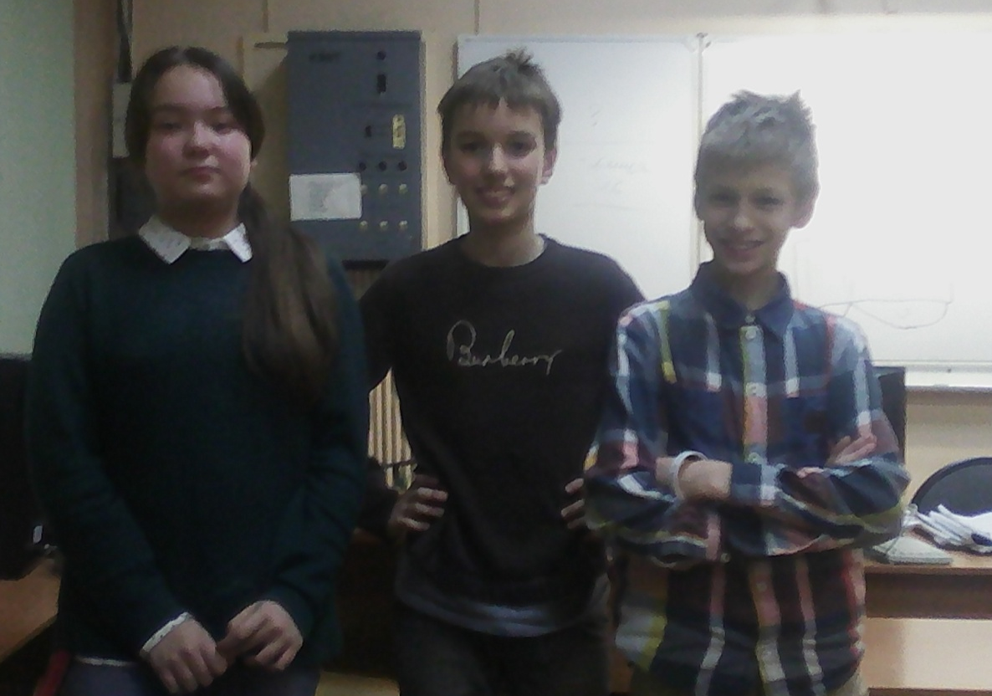
Проект «Походнички»
Проектная группа:
Яновский Аркадий (руководитель),
Валерий Сезонов (участник),
Асташкина Екатерина (участница).
Консультант: Павлова Александра Андреевна.

Slide 2
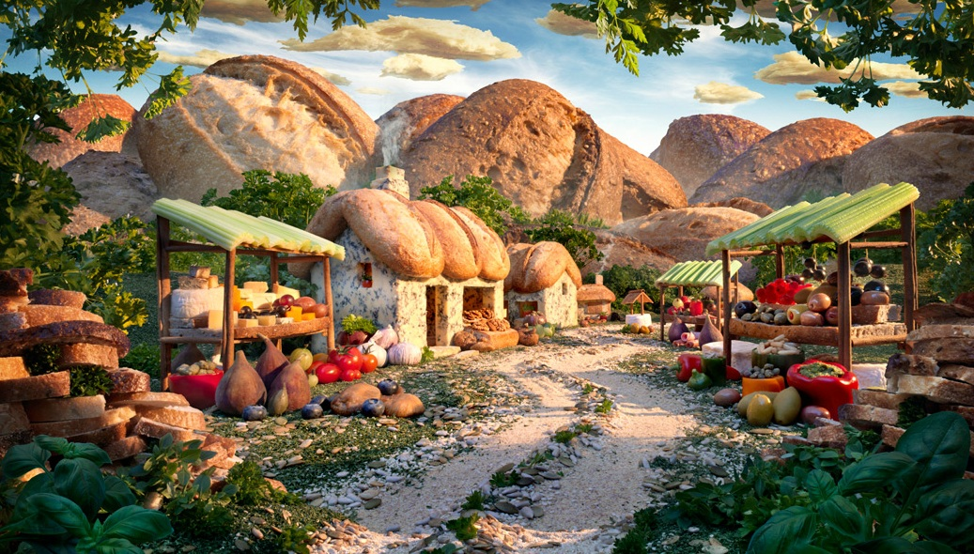
Актуальность
Многие сталкивались с проблемой сбора еды в поход. После турслета остаются излишки еды. А во время турслета не хватает воды.

Slide 3
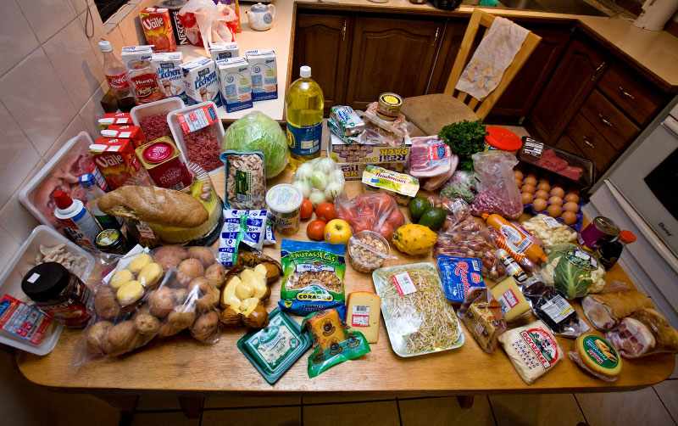
Цель проекта
Создание таблицы для расчета количества и стоимости еды в турслет.

Slide 4
Распределение обязанностей в проекте:
 | Задачи | Яновский | Сезонов | Асташкина
1 | Поиск информации
2 | Создание таблицы
3 | Пояснительная записка
4 | Презентация
5 | Инструкция
6 | Реклама

Slide 5
Программа-таблица в Excel
Что купить
Инструкции дежурным
Продукты
Меню
Блюда
Продукт проекта

Slide 6
Применение продукта:
1) Для упрощения подготовки к походу; 2) Для использования в походе; 3) Для учебного пособия (составления программ – таблиц в Excel)

Slide 7
Критерии оценивания
Наличие программы - таблицы
Работоспособность программы - таблицы
Не менее 20 рецептов

Slide 8
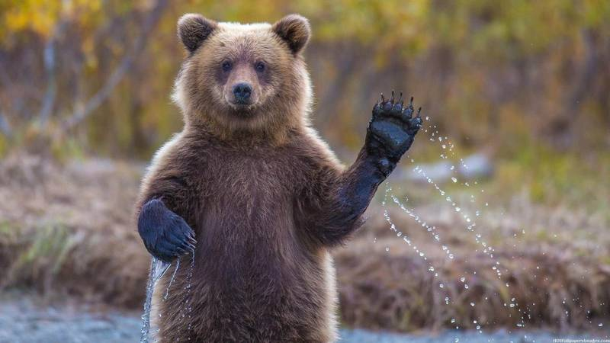
Спасибо за внимание!

